Slide 1
Анализ основных направлений методической работы
за 2022 – 2023 учебный год
Заместитель начальника по УМР Рыбакова Л.С.

Slide 2
Анализ посещения уроков директором и заместителем директора
школы в рамках внутришкольного контроля
На что обратить внимание?
Цели урока ( реальные, их соответствие планируемым результатам,
понимание образовательной задачи, в том числе направленной на достижение метапредметных результатов
Понимание места реализации воспитательной задачи)
Выделение принципиально нового в уроке при любом типе урока (в содержании материала, в подходах
к способам решения ситуации, в структурировании и т.д.)
Видимая нужность урока – как продукт работы на уроке и его значимость в дальнейшем ( структурированная
запись в тетради, схема, рисунок, плакат, памятка, образец, шаблон, план действий и др.)
Задача завуча и директора:
-Системный контроль – посещение уроков, посещение фрагментов урока,
просмотр видеофрагментов.
-Анализ: аспектный, самоанализ с коррекцией. Анализ продвижения учителя.

Slide 3
Анализ проведения Единого дня открытых дверей для родителей
«Познавательная родительская суббота»
Что предусмотреть в будущем учебном году?
Разрабатывать и организовывать мероприятия в рамках познавательной недели с позиции интереса
родителей:
- временные рамки, форма проведения, непосредственное участие родителей,
- не ограничиваться только посещением мероприятий своего класса –
- показывать перспективы будущего, освещать основные тенденции системы образования.
Задача завуча и директора:
-Аккумулирование идей по недели проведения для раскрытия основных
вопросов (самостоятельные идеи, идеи творческой группы, команды, собеседования
с педагогами, проверка готовности).
-Подведение итогов для родителей - обратная связь через анкетирование,
вручение на память: памяток, буклетов, значков, фотоснимков и др.
- Подведение итогов для педагогов – доведение результатов анкетирования,
озвучивание положительных примеров и общих недостатков.

Slide 4
Анализ работы педагогических классов.
Что важно при работе педагогических классов?
Интеграция направленности класса в образовательный процесс (обучение и воспитание).
Выход мероприятии за рамки школы, установление сотрудничества с социальными партнёрами и родителями,
работающими в данной сфере, оформление результатов ( фотографии, стенды, классные уголки, рекреации,
Выставки идр.)
Задача завуча и директора:
Проанализировать планирование работы на год и ответить на вопросы:
Где и как отражена работа по данному направлению?
Реально ли выполнить данные мероприятия?
Представляют ли запланированные мероприятия интерес для детей, активная ли
это деятельность ( экскурсии, встречи, пробы)?
В достаточной мере ли организована работа с родителями данного класса чтобы
направленность отразилась на выборе профессии детей?

Slide 5
Анализ защиты итоговых проектов учащихся 10-11 классов
Соответствуют ли результаты ФГОС СОО?
Форма оценки результатов освоения ОП: для проверки сформированности регулятивных, коммуникативных и познавательных универсальных учебных действий проводится экспертная оценка процесса и результатов выполнения групповых и (или) индивидуальных учебных исследований и проектов.
Проекты выполняются обучающимся в рамках одного из учебных предметов или на межпредметной основе это - самостоятельное освоение содержания избранных областей знаний видов деятельности, способность проектировать и осуществлять целесообразную и результативную деятельность
Результат проекта не путать с самим проектом !!! Результат (продукт): письменная работа (эссе, реферат, аналитические материалы, обзорные материалы, отчеты о проведенных исследованиях, стендовый доклад и другие); художественная творческая работа (в области литературы, музыки, изобразительного искусства), представленная в виде прозаического или стихотворного произведения, инсценировки, художественной декламации, исполнения музыкального произведения, компьютерной анимации и других; материальный объект, макет, иное конструкторское изделие; отчетные материалы по социальному проекту
Страница 16 проекта ФОП СОО «18.20.4. Проект оценивается по следующим критериям»
самостоятельное приобретение знаний
поставка проблемы и её решение
создание модели, прогноза, макета, объекта, творческого решения

Slide 6
Анализ защиты итоговых проектов учащихся 10-11 классов
Соответствуют ли результаты ФГОС СОО?
Задачи завуча и директорана основе результатов анкетирования и посещения защиты
проектов для работы на следующий год:
- Положение о проектной деятельности обучающихся имеется во всех школах и все ответили, что соответствует
обновлённым ФГОС, хотя есть положения 2019 года!!! (Болгарская СОШ №1 и Антоновская СОШ ответили, что
требует доработки и это справедливо!) Таким образом, и критерии необходимо подработать в соответствии с ФОП и
обновлённым ФГОС.
- При выборе направлений проектов необходимо отметить 100% выбор педагогического направления в Бураковской и
Антоновской СОШ – так как там функционируют педагогические классы, отмечается наибольшее соответствие выбранным
профессиям детей проектов в Полянской и кадетской школах. Актуальные направления выбраны: it – направление в
Болгарской СОШ №2 ( 3 уч-ся), Болгарская СОШ №1 ( 2 уч-ся), Иске рязяпская СОШ (2 уч-ся),
естественно-научное направление в Полянской СОШ – 100%, КШИ – 31%, Иске Рязяпской – 20%, Болгарской СОШ №1
и №2 – 15%.
Необходимо обратить внимание на осознанный выбор тем проектов ,так как это критерий
функциональности знаний учеников.
- Проектов , где были проведены и представлены исследования ( социологические, научные) от 17% до 36%, что
соответствует действительности

Slide 7
Анализ защиты итоговых проектов учащихся 10-11 классов
Соответствуют ли результаты ФГОС СОО?
- Учащихся, представивших на защите проектов результат или продукт ( изобретение в виде макета,
оборудования, собственной схемы или собственной полезной идеи), было не много, хотя две школы в анкетировании указали показали 100%, но так же двум школам, показавших 0% по данному вопросу необходимо задуматься над данным критерием.
- При ответе на вопрос «На Ваш взгляд, какие основные недостатки выявлены при защите проектов?»
заместители директоров, в основном, увидели проблемы для дальнейшей работы
- Более подробный ответ на вопрос «Как в течение года со стороны администрации школы осуществлялся контроль за подготовкой индивидуальных проектов учащихся 10-11 классов?» предоставлен Болгарской СОШ №1:
«В октябре была проведена презентация выбранных тем, администрация присутствовала. В январе с учащимися было проведено анкетирование и один из уроков был посвящен его анализу. В анкете учащимся предлагалось проанализировать промежуточные результаты: интересна ли ему эта тема, возможно ее надо корректировать, включить новые задачи, другие элементы исследования и тд. Администрация сначала обсудила анкеты с учителями, работающими в этих классах а, потом с каждым учащимся разговаривали педагоги индивидуально на уроках»

Slide 8
Анализ защиты итоговых проектов учащихся 10-11 классов
Соответствуют ли результаты ФГОС СОО?
Наиболее удачные проекты:
БСОШ №1: «Спортивное питание и его виды» ( Учащийся разработал меню спортивного питания для себя)
"Живопись и ее влияние на современную культуру" (Составлен каталог наиболее известных картин, в день защиты
проекта сделала выставку своих работ), "Архитектура как искусство« (Спроектировал модель и изготовил макет
здания "Бизнес-ДОМ«)
Полянская СОШ: "Памятка туристу по Южной Корее". (Обучающейся была составлена памятка туристу, который собирается
путешествовать по Южной Корее, и составленный маршрут поможет не заблудиться)"Развитие КРС в АПК Республики
Татарстан«. ( Обучающийся составил бизнес-план по разведению КРС мясного и молочного направления)
Антоновская СОШ: "Школа XXI века« ( Современная школа глазами выпускников)
«Народная педагогика в современной семье». (Дан пакет рекомендаций для разработки программы внедрения народной
педагогики (создание благоприятных условий для воспитания в детях добра и любви к себе, семье, родине).
Болгарская СОШ № 2 «Организация клуба по практике говорения на английском языке "EWI(общение по интересам
со сверстниками)
Иске Рязяпская СОШ: "Легенды моего села. Национально-культурный компонент в изучении английского языка".
(Краеведческий материал был представлен на английском языке и может использоваться, как дидактический материал
на уроках)

Slide 9
Анализ защиты итоговых проектов учащихся 10-11 классов
Соответствуют ли результаты ФГОС СОО?
Перспективы работы заместителя директора по данному направлению
Болгарская СОШ №1: В следующем году планируем в 10 классе взять тему на два года, но в конце 10-ого класса провести презентацию промежуточных результатов. Проект на два года даст возможность учащимся более углубиться в исследования 2. При выборе тем работ учащимся 10-11 классов обратить внимание на педагогическое направление (тк 11 класс будет педагогическим) и на IT-направление (очень актуальное направление)
Бураковская СОШ: Ориентировать учащихся на самостоятельное изучение и подбор материалов для выполнения
проектной работы. Осуществлять систематический контроль процесса выполнения индивидуального проекта.
Координировать деятельность руководителя проекта по соблюдению алгоритма работы над проектом.
Антоновская СОШ: Считаю, на следующий год необходимо предложить проекты, которые будут практического
характера и можно будет реализовать в школе в течение 1-3 лет.
Болгарская СОШ №2: Необходимо обеспечить выход проектных работ на конкурсы (необходимо учесть замечания этого года по работе над проектами и контролю за данной работой !)
Иске Рязяпская СОШ: Направление работ обучающихся на районные и республиканские конкурсы, НПК. Освещать работы обучающихся на школьных сайтах для ознакомления родителей и общественности. ( и учесть замечания этого года по работе над проектами и контролю за данной работой!)
Для заместителей директоров Кадетской и Полянской СОШ будет проведена индивидуальная консультация по данному вопросу анкеты
Итоги анкетирования:
Не приняли участие в анкетировании заместители директоров Никольской, Трёхозёрской и Кимовской школ
Наиболее полные и конструктивные ответы заместителя директора Болгарской СОШ №1

Slide 10
Анализ работы школ-центров «Точка Роста»
В полной мере реализуется данное ресурсное направление школы?
Цифрового и технологического профиля: Кимовская Никольская СОШ
Естественно-научного и технологического профилей: Болгарская СОШ №2, Трёхозёрская СОШ,
Болгарская СОШ №1, Иске Рязяпская СОШ, Кадетская ш-и. В 2023 году Бураковская СОШ, Полянская СОШ.
Задачи завуча и директора по данному направлению:
-Составление плана мероприятий на 2023-2024 год работы Центра.
-При проведении всех запланированных семинаров и практикумов любого
уровня в школе освещать работу Центра,
-Запланировать самостоятельно и провести одно районное или кустовое мероприятие
(Семинар для педагогов и мероприятие для детей (конкурс, нпк и т.п.),
-Ежегодно размещать отчёт на сайте по работе Центра,
- Усилить работу по естественно-научному и it – профилю либо углубленно изучать
данные предметы.

Slide 11
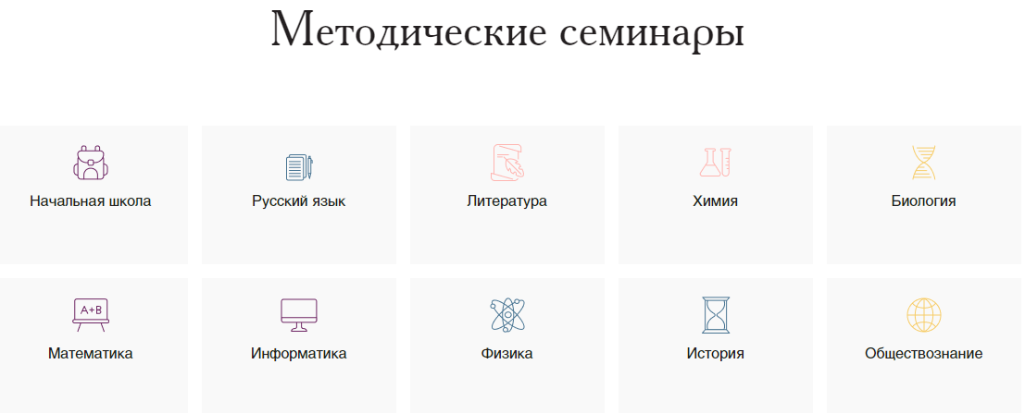
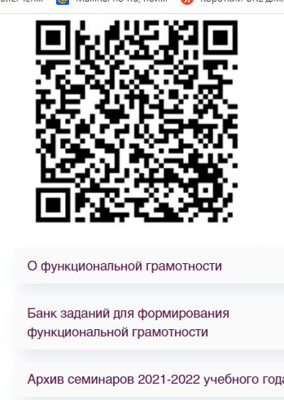
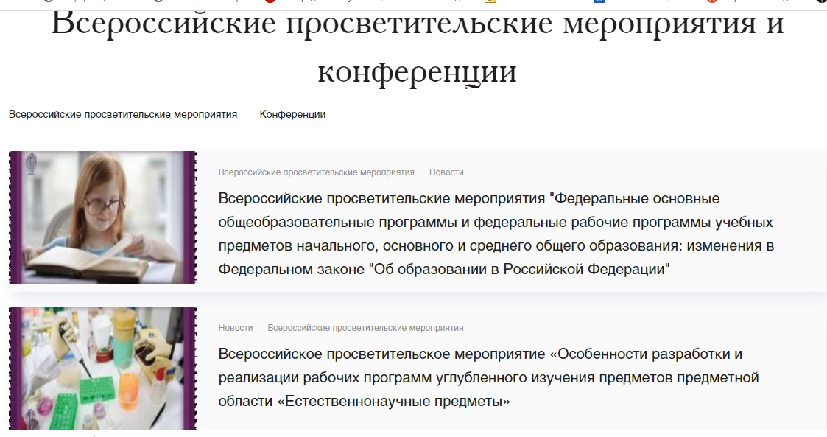
Работа сайта «Единое содержание общего образования»
Все ли ресурсы используются?

Slide 12
График проведения муниципальных семинаров на базе школ Спасского района с практической частью данных школ (открытые уроки, внеурочные мероприятия)
Школы, Категории участников | Антновс кая | Бураковс кая | Иске Рязяпская | БСОШ №1 | БСОШ №2 | Кимовская | Никольская | Кузнечихин ская | Трёхозёрская | Полянская | Санаторная (по согласованию) | Кадетс Кая (по согласованию)
Руководители школ района |  |  |  | октябрь | декабрь | март
За директора по УМР | сентябрь | декабрь |  |  |  |  |  |  | декабрь ( молод педагоги) |  | март
Русский/ лит-ра |  | сентябрь |  |  |  |  |  |  |  | январь
Математика |  |  | октябрь |  |  |  |  |  | февраль
География |  |  |  |  |  | ноябрь
Физика/ИКТ |  |  |  |  | март |  |  |  |  | октябрь
Биология/химия |  | март |  | декабрь
Английский |  |  |  | февраль |  |  |  |  | октябрь
Татарский язык |  | Сентябрь ( Каюки А. Алиш) | январь | апрель
Технология |  |  |  |  |  |  |  |  |  |  | ноябрь
ФЗК/ОБЖ | март |  |  |  |  |  | октябрь
Начальные классы |  |  |  |  | ноябрь |  | февраль
История/общество |  |  |  |  | февраль |  |  | сентябрь
Музыка/ИЗО |  |  |  |  |  | декабрь |  |  |  |  |  | апрель
Родной(русский) | ноябрь
Зам по ВР, психологи и т.д. |  |  |  |  |  |  | Март |  |  |  |  | ноябрь

